Slide 1
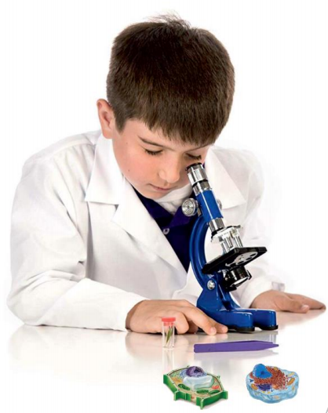
ХИМИЯ
9 КЛАСС
ТЕМА
Щелочные металлы. Их биологическое значение и применение.

Slide 2
ПЛАН УРОКА

Slide 3
Закрепление знаний

Slide 4
Семейство

Slide 5
Металлы 1 А группы

Slide 6
Положение в периодической системе

Slide 7
Семейство

Slide 9
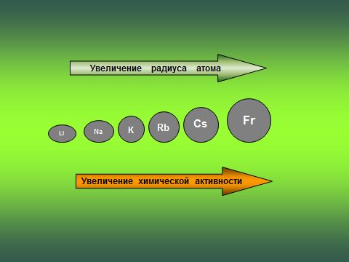
Семейство

Slide 10
Строение атома

Slide 11
Общая характеристика

Slide 12
Значения щелочных металлов

Slide 13
Щелочные металлы

Slide 14
Щелочные металлы

Slide 15
Биологическая роль

Slide 17
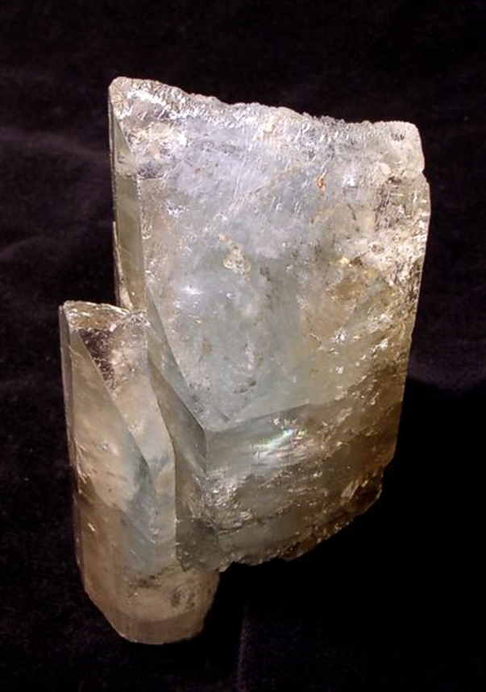
Литий — типичный элемент земной коры, сравнительно редкий элемент.(содержание 3,2×10-3% по массе), он накапливается в наиболее поздних продуктах дифференциации магмы — пегматитах. В мантии мало лития — в ультраосновных породах всего 5×10-3% (в основных 1,5×10-3%, средних — 2×10-3%, кислых 4×10-3%). Близость ионных радиусов Li+, Fe2+ и Mg2+ позволяет литию входить в решётки магнезиально-железистых силикатов — пироксенов и амфиболов. В гранитоидах он содержится в виде изоморфной примеси в слюдах. Только в пегматитах и в биосфере известно 28 самостоятельных минералов лития (силикаты, фосфаты и др.). Все они редкие. В биосфере литий мигрирует сравнительно слабо, роль его в живом веществе меньше, чем остальных щелочных металлов. Из вод он легко извлекается глинами, его относительно мало в Мировом океане (1,5×10-5%).

Slide 19
Биологическая роль

Slide 20
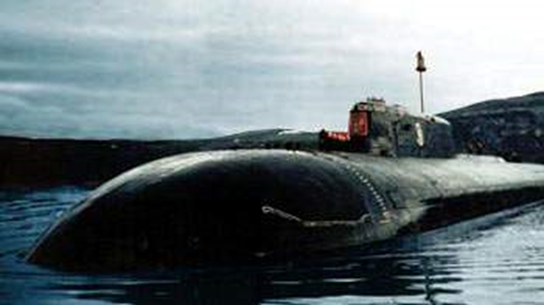
Натрий на подводной лодке
Натрий плавится при 98°, а кипит только при 883°C. Следовательно, температурный интервал жидкого состояния этого элемента достаточно велик. Именно поэтому (и еще благодаря малому сечению захвата нейтронов) натрии стали использовать в ядерной энергетике как теплоноситель. В частности, атомные подводные лодки оснащены энергоустановками с натриевыми контурами. Тепло, выделяющееся в реакторе, нагревает жидкий натрий, который циркулирует между реактором и парогенератором. В парогенераторе натрий, охлаждаясь, испаряет воду, и полученный пар высокого давления вращает паровую турбину. Для тех же целей используют сплав натрия с калием.

Slide 21
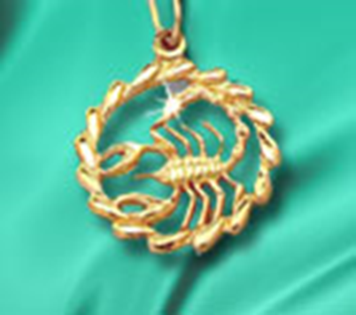
Натрий и золото
К тому времени, как был открыт натрий, алхимия была уже не в чести, и мысль превращать натрий в золото не будоражила умы естествоиспытателей. Однако сейчас ради получения золота расходуется очень много натрия. «Руду золотую» обрабатывают раствором цианистого натрия (а его получают из элементарного натрия). При этом золото превращается в растворимое комплексное соединение, из которого его выделяют с помощью цинка. Золотодобытчики – среди основных потребителей элемента №11. В промышленных масштабах цианистый натрий получают при взаимодействии натрия, аммиака и кокса при температуре около 800°C.

Slide 22
Калий

Slide 23
Биологическая роль

Slide 24
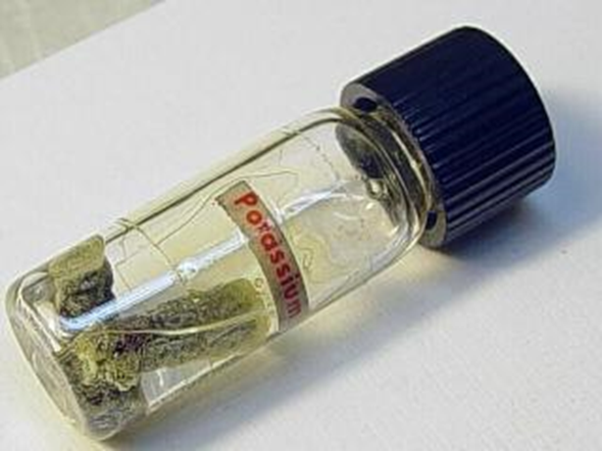
ДЛЯ ЧЕГО НУЖЕН ЦИАНИСТЫЙ КАЛИЙ? Для извлечения золота и серебра из руд. Для гальванического золочения и серебрения неблагородных металлов. Для получения многих органических веществ. Для азотирования стали - это придаёт её поверхности большую прочность.
К сожалению, это очень нужное вещество чрезвычайно ядовито. А выглядит KCN вполне безобидно: мелкие кристаллы белого цвета с коричневатыми или серым оттенком.

Slide 26
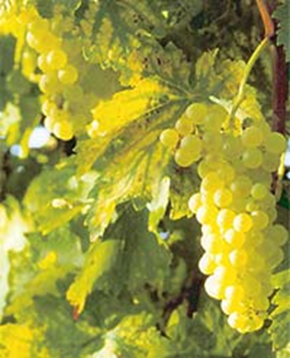
Не обошел рубидий своим вниманием и многих представителей растительного мира: следы его встречаются в морских водорослях и табаке, в листьях чая и зернах кофе, в сахарном тростнике и свекле, в винограде и некоторых видах цитрусовых.
Почему его назвали рубидием? Rubidus – по-латыни «красный». Казалось бы, это имя скорее подходит меди, чем очень обыкновенному по окраске рубидию. Но не будем спешить с выводами.
Это название было дано элементу №37 его первооткрывателями Кирхгофом и Бунзеном. Сто с лишним лет назад, изучая с помощью спектроскопа различные минералы, они заметили, что один из образцов лепидолита, присланный из Розены (Саксония), дает особые линии в темно-красной области спектра. Эти линии не встречались в спектрах ни одного известного вещества. Вскоре аналогичные темно-красные линии были обнаружены в спектре осадка, полученного после испарения целебных вод из минеральных источников Шварцвальда. Естественно было предположить, что эти линии принадлежат какому-то новому, до того неизвестному элементу. Так в 1861 г. был открыт рубидий

Slide 28
Цезий и давление
Все щелочные металлы сильно изменяются под действием высокого давления. Но именно цезий реагирует на него наиболее своеобразно и резко. При давлении в 100 тыс. атм. его объем уменьшается почти втрое – сильнее, чем у других щелочных металлов. Кроме того, именно в условиях высокого давления были обнаружены две новые модификации элементарного цезия. Электрическое сопротивление всех щелочных металлов с ростом давления увеличивается; у цезия это свойство выражено особенно сильно.
Цезий, как известно, был первым элементом, открытым с помощью спектрального анализа. Ученые, однако, имели возможность познакомиться с этим элементом еще до того, как Роберт Бунзен и Густав Кирхгоф создали новый исследовательский метод. В 1846 г. немецкий химик Платтнер, анализируя минерал поллуцит, обнаружил, что сумма известных его компонентов составляет лишь 93%, но не сумел точно установить, какой еще элемент (или элементы) входит в этот минерал. Лишь в 1864 г., уже после открытия Бунзена, итальянец Пизани нашел цезий в поллуците и установил, что именно соединения этого элемента не смог идентифицировать Платтнер.

Slide 29
Франций
Среди элементов, стоящих в конце периодической системы Д.И. Менделеева, есть такие, о которых многое слышали и знают неспециалисты, но есть и такие, о которых мало что сможет рассказать даже химик. К числу первых относятся, например, радон (№86) и радий (№88). К числу вторых – их сосед по периодической системе элемент №87 – франций. Франций интересен по двум причинам: во-первых, это самый тяжелый и самый активный щелочной металл; во-вторых, франций можно считать самым неустойчивым из первых ста элементов периодической системы. У самого долгоживущего изотопа франция – 223Fr – период полураспада составляет всего 22 минуты. Такое редкое сочетание в одном элементе высокой химической активности с низкой ядерной устойчивостью определило трудности в открытии и изучении этого элемента.
Помимо 223Fr, сейчас известно несколько изотопов элемента №87. Но только 223Fr имеется в природе в сколько-нибудь заметных количествах. Пользуясь законом радиоактивного распада, можно подсчитать, что в грамме природного урана содержится 4·10–18 г 223Fr. А это значит, что в радиоактивном равновесии со всей массой земного урана находится около 500 г франция-223. В исчезающе малых количествах на Земле есть еще два изотопа элемента №87 – 224Fr (член радиоактивного семейства тория) и 221Fr. Естественно, что найти на Земле элемент, мировые запасы которого не достигают килограмма, практически невозможно. Поэтому все исследования франция и его немногих соединений были выполнены на искусственных продуктах.

Slide 30
Заключение

Slide 31
Закрепление знаний

